Slide 1
Generali MyPlan (UG22)
GPÉI
Klasszikus nyugdíjbiztosítás

Slide 2
Miért ajánljuk a MyPlan klasszikus nyugdíjbiztosítást?
Garantált lejárati összeget tartalmaz, így biztosan tervezhető nyugdíjas éveket ajánlunk!
Ügyfelünk részesül a kiszámítható befektetési politika mellett elért hozamból.
A megtakarítást gyarapítja az igénybe vehető adójóváírás.
Hűséges ügyfeleink jelentős bónuszra is számíthatnak!
Már 10 éves tartamtól, 18-55 évesen megköthető.

Slide 3
A szerződés értéke
Díjtartalék
Nyereségszámla
Rendkívüli megtakarítás
garantált technikai kamat nincs
a korábbi (2,25%) technikai kamatú módozatokkal azonos portfólió
a díjtartalékon elért hozam min. 90%-át átadjuk
ezt a nyereséget a díjtartalékkal azonos módon befektetjük
elkülönített számla, ezen tartjuk nyilván a:
rendkívüli befizetést
hűségjóváírást
adójóváírást

Slide 4
Nyereségszámla
A díjtartalékon elért nyereséget elkülönítve tartjuk nyilván. Ez egy rugalmasan, a díjtartalék hozamának változásától függően növekvő, vagy csökkenő egyenleg.
Az adott évben elért hozamból min. 90%-ot jóváírunk.
Ha adott évben a díjtartalékon negatív hozamot érünk el, annak max. 90%-át érvényesítjük a nyereségszámlán.
A nyereségszámla egyenlege nem lehet negatív!

Slide 5
Hűségjóváírás
Hűségjóváírás időszaka | 0-10. év
Hűségjóváírás mértékét a szerződés kezdeti éves díja határozza meg. | 10. évfordulót követő hó 1. napján rendkívüli díjként
A szerződés kezdeti éves díja | Hűségjóváírás mértéke
180 000 - 239 999 | 50%
240 000 - 299 999 | 100%
300 000 - | 150%
Hűségjóváírás alapja | Hűségjóváírás időszaka alatti (bruttó) átlagdíj kiegészítőkkel (FSK és fizetési ütem pótlékkal)
Notes:
ha a szerződés a 10. évforduló napján díjmentes állapotban van
ha a biztosítási szerződés éves rendszeres díja a szerződéskötéskor választott díj alá csökken
10 éven belüli nyugdíjszolgáltatásra való jogosultság megszerzéséről szóló határozat benyújtásának időpontjában

Slide 6
Hűségjóváírás
240 000 forintos éves díj esetén, 3%-os automatikus díjnöveléssel és 3%-os feltételezett hozammal számítva.

Slide 7
Rendkívüli díjfizetés
min.10.000 Ft
díjmentesített és részlegesen díjmentesített biztosítási szerződésre is teljesíthető
három hónapra előre meghatározott kamatot fizetünk rá (jelenleg kb 1,5%)
napi kamatozású
alapját képezi az adójóváírásnak
átvezetés kérhető a rendszeres díjra
Notes:
Költségek:
befizetés: 0,7%
kifizetés: 0,3%, minimum 400, maximum 3500 Ft – de jelenleg nem alkalmazzuk!

Slide 8
Biztosítási események és szolgáltatások
10 éven belüli szolgáltatási eseménynél nincs Hűségjóváírás!
Elérés
(törthónapban bármely biz. es.)
39%-ot meghaladó eg.kár.
Saját jogú nyugdíjjogosult-ság
Haláleseti szolgáltatás
aktuális elérési BÖ
befizetett díj*
vv érték
befizetett díj*
nyereségré-szesedés
nyereségré-szesedés
nyereségré-szesedés
nyereségré-szesedés
rendkívüli megtakarítás
rendkívüli megtakarítás
rendkívüli megtakarítás
rendkívüli megtakarítás
Notes:
*:kiegészítők nélküli díj

Slide 9
A szolgáltatási összegek alakulása
Feltételezett hozam: 3%/év, havi díjfizetés, 3% automatikus díjnövelés

Slide 10
Likvid eseti számla
Aktív Megtakarítás II – egyszeri díjas UL
extra hozam elérésének lehetősége a garantált lejáratú módozat mellett
likvid pénzek befektetési lehetősége alacsony költséggel
adóoptimalizálás lehetősége
alacsony eseti díj, 10 ezer forinttól

Slide 11
Kiegészítő biztosítások
A módozat alap biztosítási eseményeihez csatlakoznak
 | min. BÖ | max BÖ
Kockázati életbiztosítás | 500 000 Ft | 40 000 000 Ft
39%-ot meghaladó eg.kár. | 150 000 Ft | 5 000 000 Ft
69%-ot meghaladó eg.kár. | 150 000 Ft | 8 000 000 Ft
A kiegészítők köre, biztosítási összege évfordulóra változtatható, az évforduló előtt 90 nappal, akár már az első évben is.

Slide 12
Rugalmas lehetőségek
Díjcsökkentés – részleges díjmentesítés – három év után
Az eredeti szerződést díjmentesítjük (aktuális vv érték) + az aktuális kor és hátralévő tartam figyelembe vételével meghatározunk a csökkent díj fejében egy alacsonyabb BÖ-t.
A biztosítás ettől kezdve egy díjköteles és egy díjmentes részből áll.
Az alábbi feltételek együttes fennállása esetén van rá lehetőség:
a teljes biztosítási évek számának egytizede, de legalább három, rendszeres díjjal rendezett biztosítási év eltelte után,
amikor a lejáratig még legalább két teljes biztosítási év hátra van,és
a biztosítás rendszeres díja nem csökken a szerződéskötéskori éves rendszeres díj alá.

Slide 13
Rugalmas lehetőségek
Díjmentesítés – három év után
visszavásárlási érték = díjmentesített BÖ
a kiegészítő biztosítások megszűnnek
a szerződő a díjmentesítéssel elveszíti a nyereségszámlán nyilvántartott nyereségrészesedést!
DE, díjmentesítés után újra jogosult a nyereségrészesedésre
a biztosító is alkalmazhatja díjnemfizetés esetén
a tartam alatt két alkalommal lehetőség van a szerződés reaktiválására

Slide 14
Rugalmas lehetőségek
Visszavásárlás – akár az első évben is
Visszavásárlás esetén a nyereségrészesedést nem fizetjük ki!

Slide 15
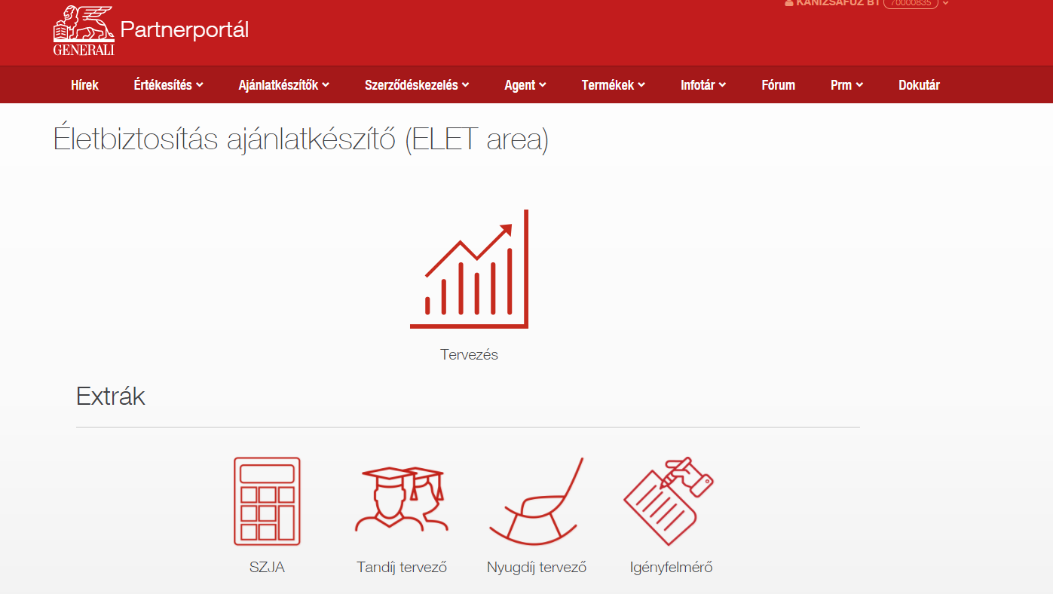
Ajánlatkészítés

Slide 16
Ajánlatkészítés
Mikortól köthető? 2018.06.22.
Hol? PP, ajánlatkészítők
Mi van, ha nem működik a PP? Gépelhető ajánlati csomag a Dokutárból, nyomtatványszám: 20742
Mi lesz a Genius-szal? Geniusban megszűnik a Jövőkép II. értékesítése a MyPlan bevezetéssel
Jövőkép II. ajánlat meddig aláírható? MyPlan bevezetéséig. Éles termékváltás!

Slide 17
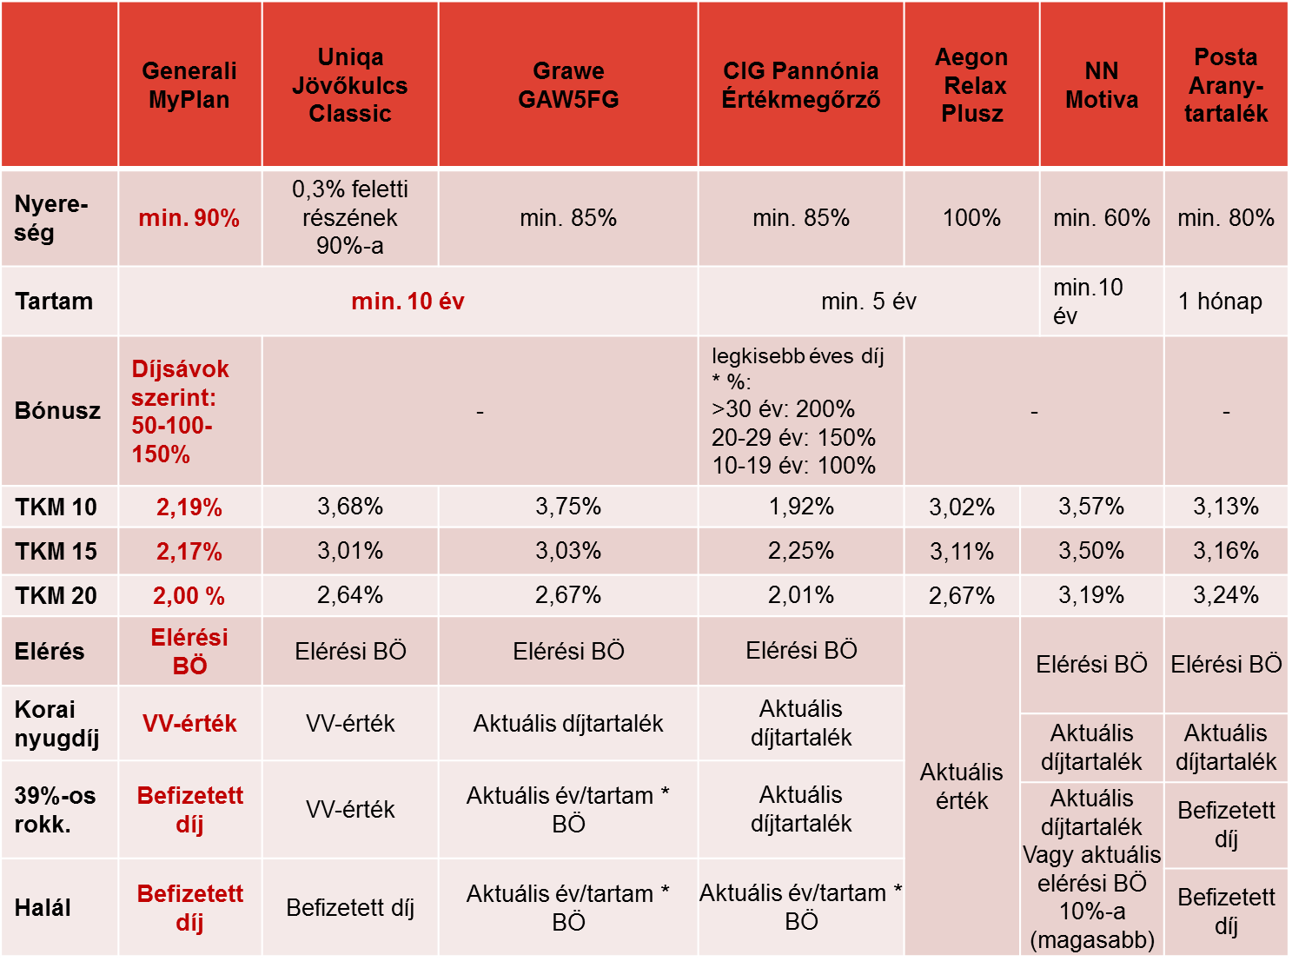
Konkurencia

Slide 18
A módozat célcsoportja
rendszeres jövedelemmel vagy vagyonnal (nagyobb összegű rendszertelen jövedelem) rendelkező személy, aki képes legalább havi 10 e forintot megtakarítani
magánszemély szerződő, aki jelenleg nem jogosult nyugdíjszolgáltatásra és nem állapítottak meg még nála 40%-ot elérő egészségkárosodást
közép vagy felsőfokú iskolai végzettséggel rendelkezik, vagy jártas a pénzügyekben
minimum 10 éves, maximum 47 éves megtakarítási időtávban gondolkodik
folyamatos díjfizetést vállal
nem szeret vagy nem is képes a befektetéseivel kapcsolatban felelős döntést hozni
előre meghatározott lejárati összeget szeretne kapni, ezért elfogadja azt, hogy alacsony kamatkörnyezetben befektetése esetlegesen nem realizál az előre meghatározott lejárati összeg felett hozamot
kifejezetten a nyugdíjas évekre, öngondoskodás céljából szeretne megtakarítani, nyugdíj kiegészítésére vagy helyettesítésére keres hosszabb távú megoldást
igénybe tudja venni az SZJA törvényben meghatározott adójóváírást

Slide 19
Kinek nem ajánlható
Nem ajánlható olyan ügyfélnek, aki…
kifejezetten nem nyugdíj célra kíván nagyobb összeget megtakarítani, - aki már jelenleg is nyugdíjas vagy 40%-ot elérő egészségkárosodása van, (ezen ügyfélcsoportokat ki kell zárni az értékesítésből!)
nem tervezhető mértékű, kiszámíthatatlan jövedelemmel rendelkezik,
(minden ilyen esetben tilos az értékesítés!) és havi megtakarítása 10 000 Ft alatti
10 évnél rövidebb megtakarítási időtávban gondolkodik
az egyszeri díjfizetést részesíti előnyben
szeretnek és képesek a befektetéseikkel kapcsolatban tudatos döntést hozni
nem előre meghatározott lejárati összeget szeretnének kapni, egy jóval magasabb lejárati összeg reményében, szívesebben kockáztatnak és elfogadják, hogy a befektetés értéke a pénz- és tőkepiaci események hatására akár naponta változik
alapvető követelmény az írás és olvasás készség, aki ennek a minimális követelménynek nem felel meg, azt nem tekintjük célcsoportnak

Slide 20
Ügyfél oldali megtérülés
Hozam: 3% | Rendszeres díj (Ft) |  |  |  | Tartam
 | 120 000 | 180 000 | 240 000 | 300 000
Tartam alatt befizetett díj | 1 362 250 | 2 043 375 | 2 724 500 | 3 405 625 | 10 év
Elérési szolgáltatás | 1 213 698 | 1 922 716 | 2 699 846 | 3 545 089
Adóelőny | 307 027 | 460 540 | 614 053 | 767 567
Megtérülés adóelőny nélkül | - 148 552 | - 120 659 | - 24 654 | 139 464
Megtérülés adóelőnnyel | 158 475 | 339 881 | 589 399 | 907 031
Tartam alatt befizetett díj | 2 216 317 | 3 324 476 | 4 432 635 | 5 540 794 | 15 év
Elérési szolgáltatás | 2 151 028 | 3 346 150 | 4 621 010 | 5 975 610
Adóelőny | 535 236 | 802 854 | 1 070 472 | 1 338 090
Megtérülés adóelőny nélkül | - 65 289 | 21 674 | 188 375 | 434 816
Megtérülés adóelőnnyel | 469 947 | 824 528 | 1 258 847 | 1 772 906
Tartam alatt befizetett díj | 3 206 416 | 4 809 624 | 6 412 831 | 8 016 039 | 20 év
Elérési szolgáltatás | 3 341 717 | 5 151 234 | 7 053 190 | 9 047 585
Adóelőny | 828 352 | 1 242 529 | 1 656 705 | 2 070 881
Megtérülés adóelőny nélkül | 135 301 | 341 610 | 640 359 | 1 031 546
Megtérülés adóelőnnyel | 963 653 | 1 584 139 | 2 297 064 | 3 102 427
Megtérülés csak adójóváírás-sal!
Megtérülés csak adójóváírás-sal!
Megtérülés csak adójóváírás-sal!
Megtérülés csak adójóváírás-sal!

Slide 21
Miért jó az ügyfelednek?
Kiszámítható, előre meghatározott lejárati összeg
Hozamjóváírás a rendszeres díjakra – 90%-os nyereségjóváírás
Napi kamat a rendkívüli díjakra
A 10. évben jelentős Hűségjóváírás
Adójóváírás lehetősége
Alacsony TKM

Slide 22
Miért jó neked?
Kockázatmentes befektetés, ahol nem érnek meglepetések
Egyszerű értékesítési folyamat
Online kötési lehetőség
Korrekt jutalék
Megbízható, ismert partner

Slide 23
^{a figyelmet!}

